Slide 1


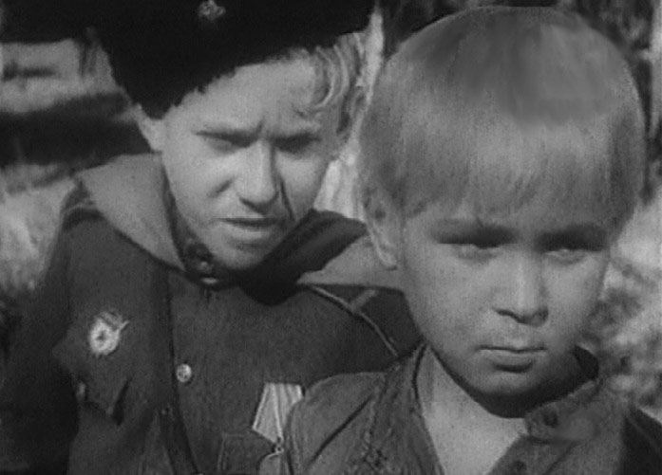
Презентация: «Дети – герои Великой Отечественной войны», посвященная 70-ой годовщине Великой Победе.
Подготовила: учитель начальных классов 1 квалификационной категории Рябокобыленок Е.Н.

Slide 2

22 июня 1941 г.
На нашу Родину вероломно напал злой и сильный враг – фашистская Германия.

Slide 3

Июнь. Клонился к вечеру закат.
И теплой ночи разливалось море.
И раздавался звонкий смех ребят,
Не знающих, не ведающих горя.
Июнь! Тогда еще не знали мы,
Со школьных вечеров домой шагая,
Что завтра будет первый день войны,
А кончится она лишь в сорок пятом, в мае.

Slide 4
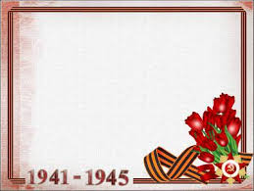
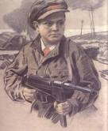
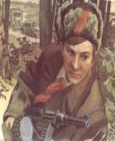
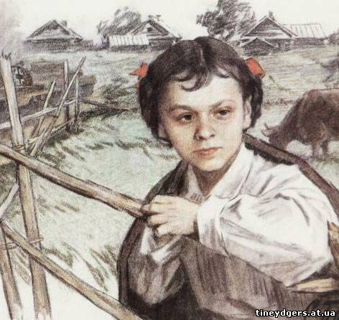
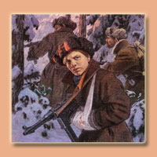
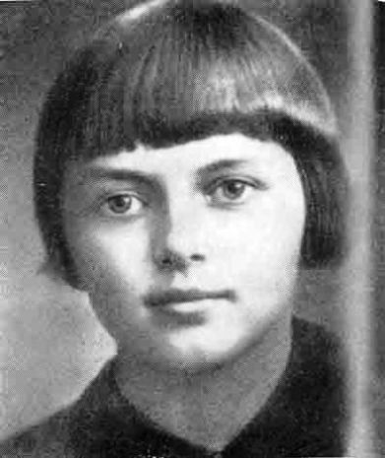
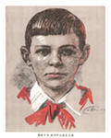
Со школьного порога, шагнувшие в войну

Slide 5

Пионеры Герои
До войны это были самые обыкновенные мальчишки и девчонки. Учились, помогали старшим, играли, бегали-прыгали, разбивали носы и коленки. Их имена знали только родные, одноклассники да друзья.
ПРИШЕЛ ЧАС - ОНИ ПОКАЗАЛИ, КАКИМ ОГРОМНЫМ МОЖЕТ СТАТЬ МАЛЕНЬКОЕ ДЕТСКОЕ СЕРДЦЕ, КОГДА РАЗГОРАЕТСЯ В НЕМ СВЯЩЕННАЯ ЛЮБОВЬ К РОДИНЕ И НЕНАВИСТЬ К ЕЕ ВРАГАМ.
Мальчишки. Девчонки. На их хрупкие плечи легла тяжесть невзгод, бедствий, горя военных лет. И не согнулись они под этой тяжестью, стали сильнее духом, мужественнее, выносливее. Маленькие герои большой войны. Они сражались рядом со старшими - отцами, братьями, рядом с коммунистами и комсомольцами.

Slide 6

Марат Казей
Герой Советского Союза

Slide 7
Вместе с сестрой Адой ушел в партизаны, где стал разведчиком. Проникал во вражеские гарнизоны и доставлял командованию ценные сведения. Используя эти данные партизаны разработали дерзкую операцию и разгромили фашистов в г.Дзержинске. Марат участвовал в боях и проявлял отвагу, бесстрашие, вместе с подрывниками минировал железную дорогу. Погиб Марат в бою. Сражался до последнего патрона, а когда осталась последняя граната, подпустил врагов поближе и взорвал их и себя... В г.Минске поставлен памятник юному герою.

Slide 8
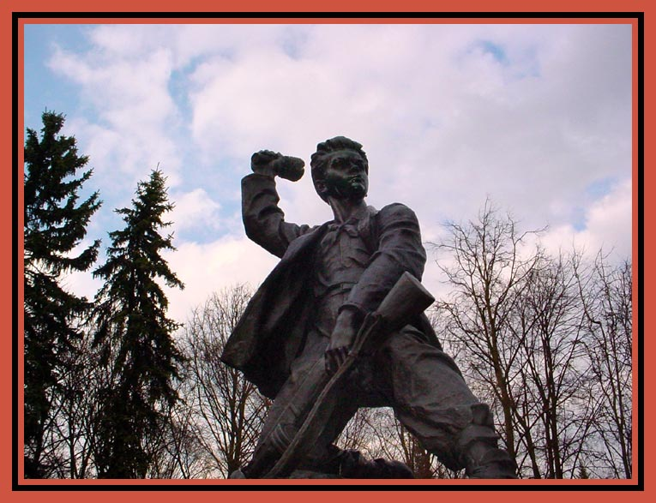
Белоруссия. г Минск, городской парк
Памятник Марату Казею.

Slide 9
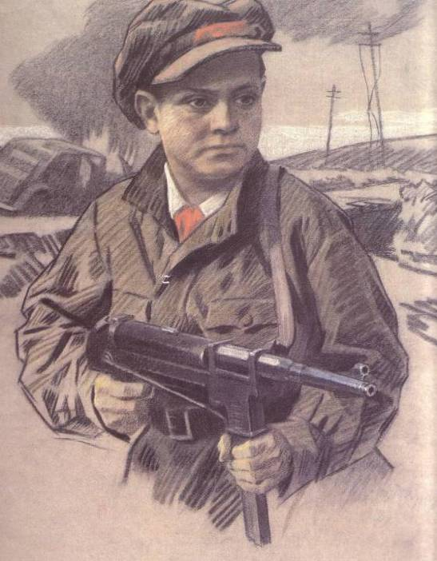
Лёня Голиков
Герой Советского Союза

Slide 10
Когда родное село захватили враги, мальчик ушёл к партизанам. Не раз он ходил в разведку, приносил важные сведения в партизанский отряд – и летели под откос вражеские поезда, машины, рушились мосты, горели вражеские склады.
Всего он участвовал в 27 боевых операциях, им было уничтожено: 78 немцев, два железнодорожных и 12 шоссейных мостов, два продовольственно-фуражных склада и 10 автомашин с боеприпасами.
Лёня воевал наравне со взрослыми товарищами.
Погиб юный герой зимой 1943 года.
Лёне Голикову посмертно присвоено звание Героя Советского Союза.

Slide 11
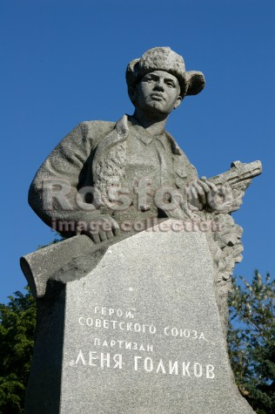
Памятник партизану пионеру-герою Лене Голикову перед зданием администрации Новгородской области. Великий Новгород.

Slide 12
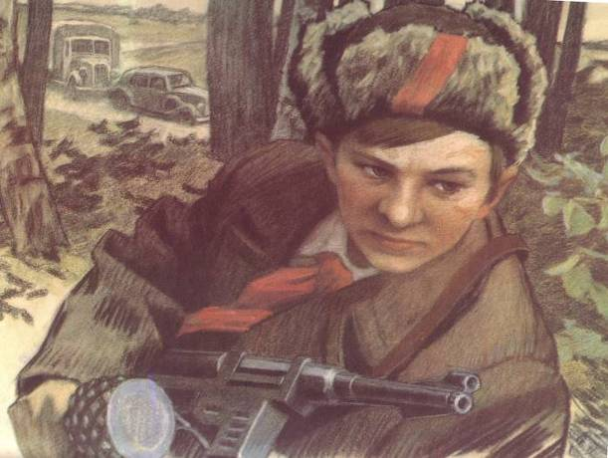
Валя Котик
Герой Советского Союза

Slide 13
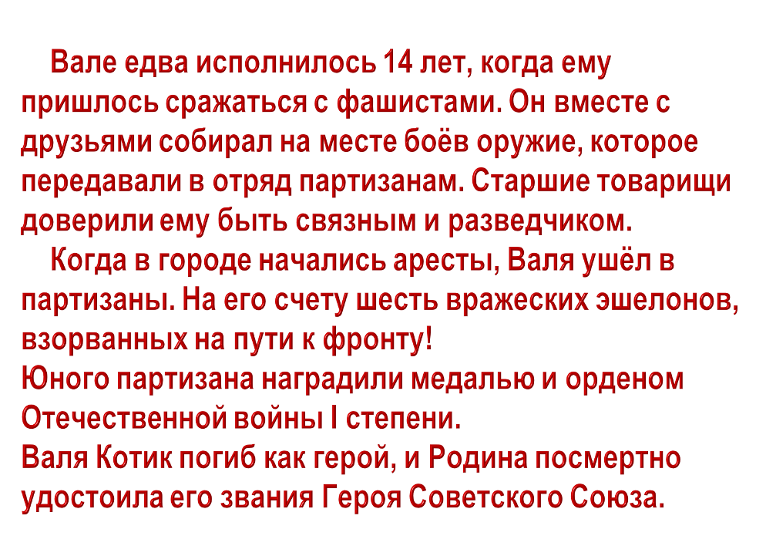

Slide 14

Лара
Михеенко

Slide 15
Ленинградскую школьницу Лару Михеенко война застала в украинской деревне, которую вскоре заняли фашисты. Но однажды ночью вместе с подругами она вырвалась из плена и оказались у партизан. Сначала командиры не хотели брать такую маленькую девочку к себе, но как же много могут сделать для Родины даже самые юные ее граждане! Переодевшись в лохмотья, Лара ходила по деревням, выведывая данные о фашистах, участвовала и в боевых операциях. В деревне Игнатово юную партизанку выдал предатель, и фашисты ее расстреляли.

Slide 16
Зина Портнова
Герой Советского Союза

Slide 17
Родилась 20 февраля 1926 года в городе Ленинграде в семье рабочего. Окончила 7 классов. В начале июня 1941 года приехала на школьные каникулы в деревню Зуя Витебской области. Участвовала в распространении листовок среди населения и диверсиях против захватчиков. Работая в столовой , по указанию подполья отравила пищу. Во время разбирательств, желая доказать немцам свою непричастность, попробовала отравленный суп. Чудом осталась жива. С августа 1943 года разведчик партизанского отряда им. К. Е. Ворошилова. В декабре 1943 года, возвращаясь с задания, была арестована и опознана предателем. На одном из допросов, схватив со стола пистолет следователя, застрелила его и еще двух гитлеровцев, пыталась бежать, но была схвачена, зверски замучена и 13 января 1944 года расстреляна в тюрьме города Полоцка.

Slide 18


Slide 19
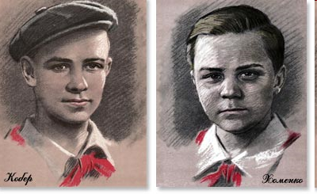
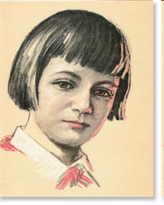
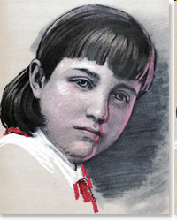
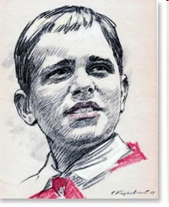
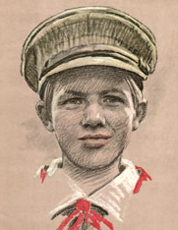
Великие дети войны
Шура Кобер
Витя Хоменко
Люся Герасименко
пионер-герой
Валя Зенкина
Награждена орденом
Красной Звезды
Награждены Орденами Отечественной
войны 1 степени
Костя Кравчук
пионер-герой
Саша Кондратьев
пионер-герой

Slide 20


Неугасима память поколений
И память тех, кого так свято чтим,
Давайте, люди, встанем на мгновенье
И в скорби постоим и помолчим.

Slide 21
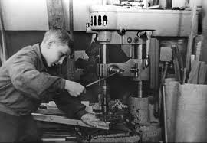
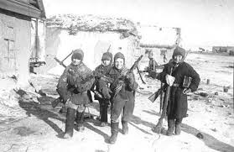
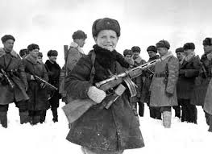
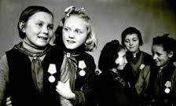
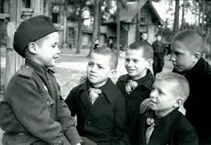
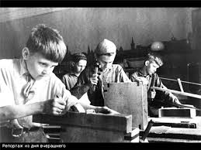

Юные безусые герои
Юными останутся навек,
Перед вашим вдруг ожившим строем
Мы стоим, не поднимая век.
Боль и гнев сейчас тому причиной,
Благодарность вечная вам всем,
Маленькие, стойкие мужчины,
Девочки, достойные поэм.

Slide 22

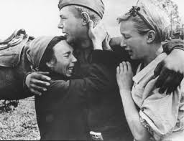
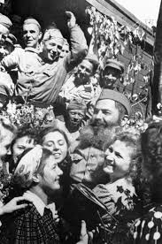
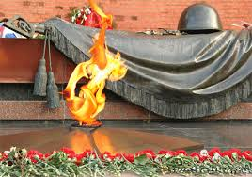
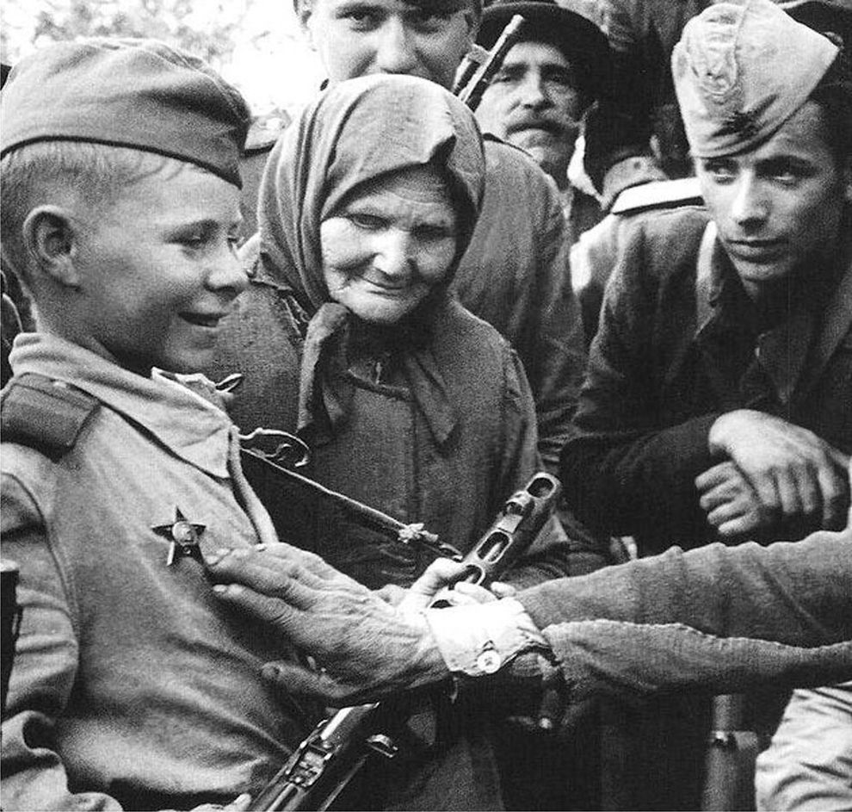
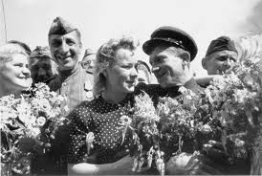
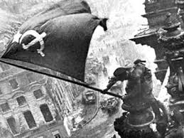
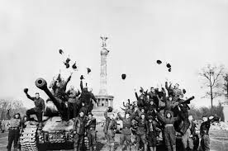
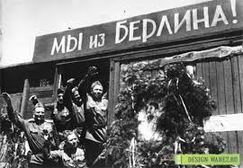
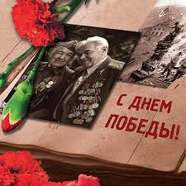
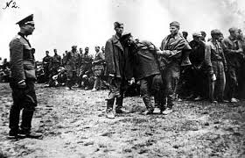
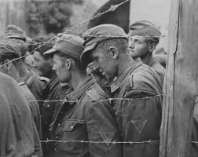
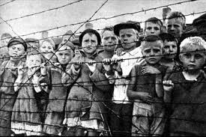
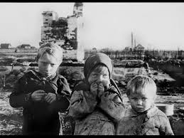
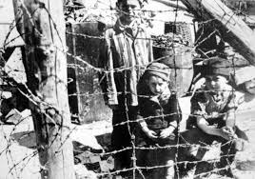
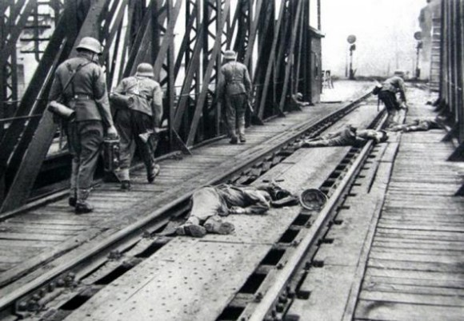
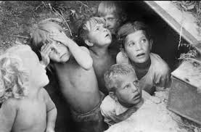
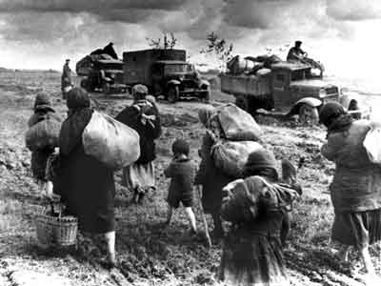
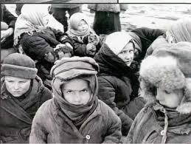
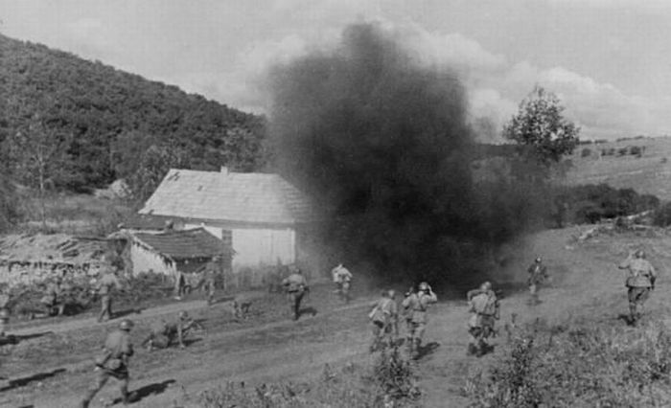
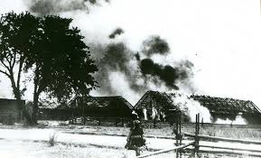
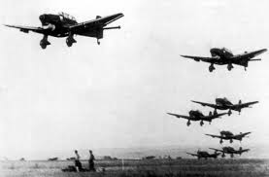
Вспомним, как это было…

